Slide 1


احتمالات با شرایط
فصل سوم – درس چهارم
Probabilities with Conditions
Data Analysis
Chapter: Predicting with Probability
نام فصل : پیش بینی با احتمال
دوره تحلیل داده

Slide 2
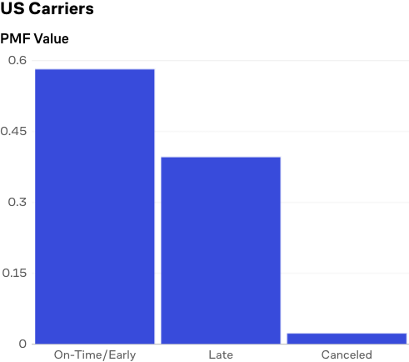


Slide 3
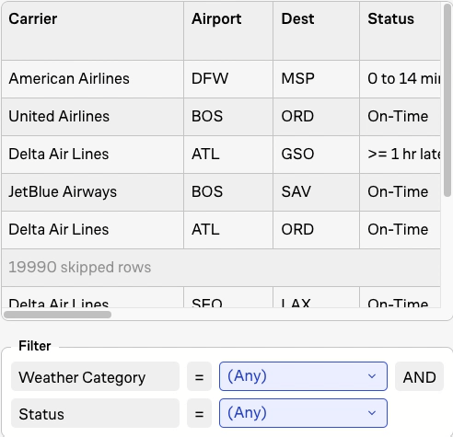
این روشی است که ما با هر اطلاعات جدیدی برخورد می کنیم - داده هایی را که با شرایط مطابقت ندارند نادیده می گیریم.

Slide 4
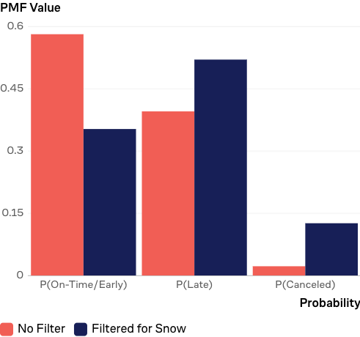

Slide 5
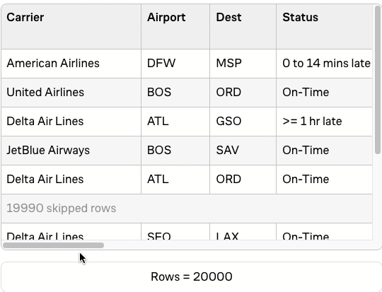
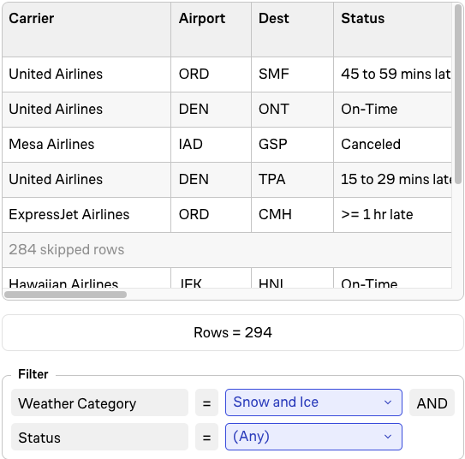
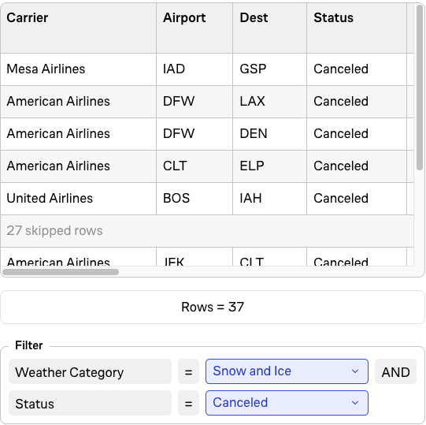

Chance of cancelation, given snow : P (Cancel ∣ Snow)
= $\frac{37}{294}$ = 12.5%

Slide 6
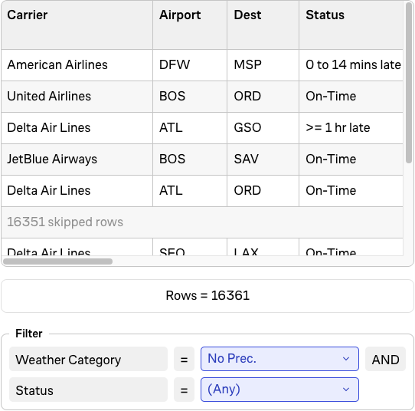
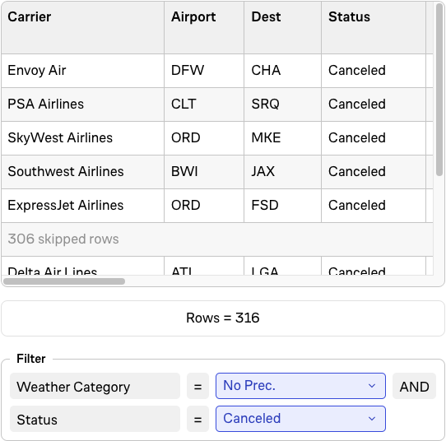

P (Cancel ∣ No Prec)
= $\frac{316}{16361}$ = 0.019 ≈ 2%

Slide 7

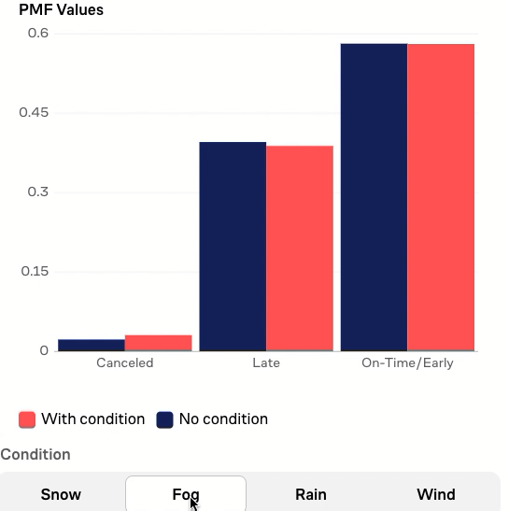

Slide 8
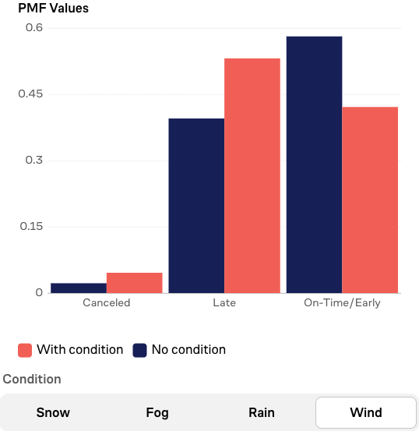
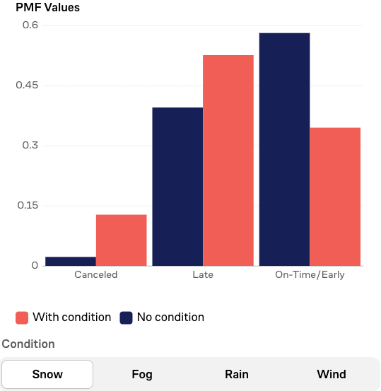
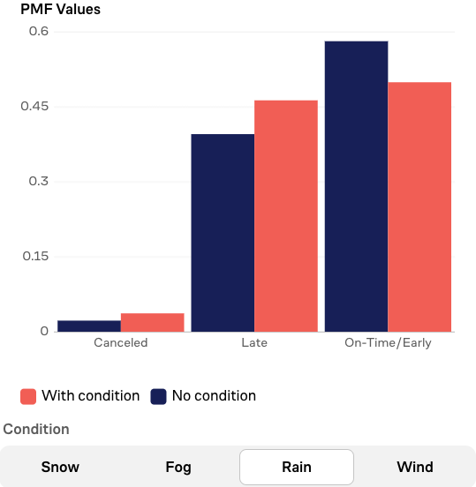
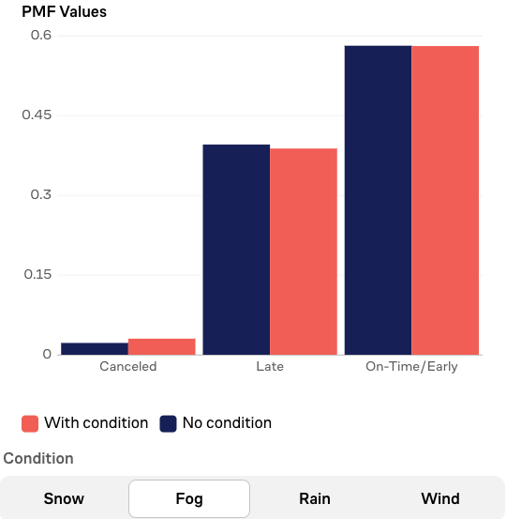
به عبارت دیگر، پروازی که به موقع بلند می شود مستقل از مه است.

Slide 9
یک رویداد مستقل از یک شرط است اگر :
P (event ∣ condition) = P (event)

